Slide 1
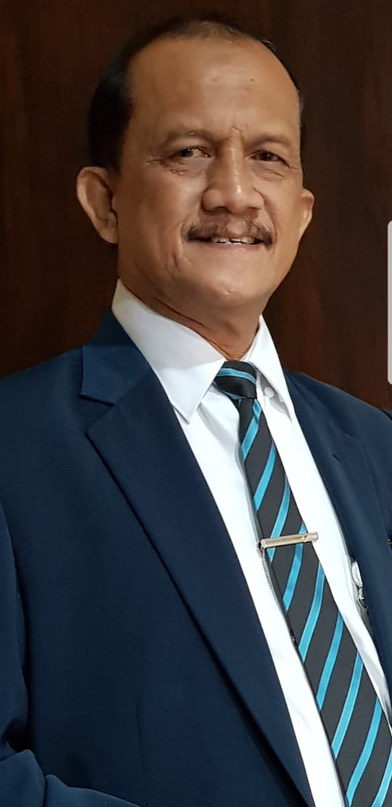
STRATEGI lolos pembuatan proposal 5 bidang lolos PIMNAS 2019 universitas Sumatera utara
Prof.Dr.Ir.Arief Prajitno, MS
Wakil Rektor III
LURAH WR3 JATIM
SEKJEN WR3 SE INDONESIA
UNIVERSITAS BRAWIJAYA
03-04 2018

Slide 2

SKEMA Program kreativitas mahasiswa
PKMP
(E DAN SH)
PKMT
PKMKC
PKMM
PKMK
PKMGT
PKMAI

Slide 3
Lanjutan
Enam program pertama dilombakan di Pimnas
PKMP ada 2 Skema PKMP-E dan PKMP-SH (2015)
PKM-AI siap dipublikasikan serta diberi hadiah pembinaan untuk penulisan Artikel Ilmial

Slide 4
Proposal PKM
Ada 2 aspek penting yang perlu diperhatikan pada sebuah proposal PKM
Dalam proses penentuan pendanaan dari sebuah proposal PKM dilakukan melalui 2 tahap yaitu seleksi administrasi dan substansi.
Aspek Administrasi (> 55000 proposal masuk)
Aspek Substansi (< 22000 proposal yang lolos administrasi)
Lolos untuk subtansi/pendanaan +/- 7100 proposal

Slide 5
2. FAKTOR-FAKTOR PENTING YANG PERLU DIPERHATIKAN UNTUK MENUJU PIMNAS 2019
Perguruan Tinggi
Dosen Pembimbing
Mahasiswa
a. Kerjasama
Komitmen bersama
Kelancaran administrasi dan Informasi
Penyediaan Sarana dan prasarana
Mendukung dan berpartisipasi aktif pada Program-program untuk keberhasilan pelaksanaan PKM 2018
Notes:
Berdasarkan kerangka logis pilar utama Kemenristek & Dikti yang telah dijelaskan sebelumnya, maka struktur organisasi Kemenristek & Dikti mempunyai 5 Diitjen, yaitu Ditjen Pembelajaran dan Kemahasiswaan, Ditjen Kelembagaan Iptek dan Dikti, Ditjen Sumber Daya Iptek dan Dikti, Ditjen Penguatan Riset dan Pengembangan, dan Ditjen Penguatan Inovasi.
Ditjen Pembelajaran dan Kemahasiswaan mempunyai tugas menyelenggarakan perumusan dan pelaksanaan kebijakan di bidang pembelajaran dan kemahasiswaan.
Ditjen Kelembagaan Iptek dan Dikti mempunyai tugas menyelenggarakan perumusan dan pelaksanaan kebijakan di bidang kelembagaan pendidikan tinggi serta perumusan kebijakan, koordinasi dan sinkronisasi pelaksanaan kebijakan di bidang kelembagaan iptek.
Ditjen Sumber Daya Iptek dan Dikti mempunyai tugas menyelenggarakan perumusan dan pelaksanaan kebijakan di bidang sumber daya pendidikan tinggi serta perumusan kebijakan, koordinasi dan sinkronisasi pelaksanaan kebijakan di bidang sumber daya iptek.
Ditjen Penguatan Riset dan Pengembangan mempunyai tugas menyelenggarakan perumusan kebijakan, koordinasi dan sinkronisasi pelaksanaan kebijakan di bidang penguatan riset dan pengembangan.
Ditjen Penguatan Inovasi mempunyai tugas menyelenggarakan perumusan kebijakan, koordinasi dan sinkronisasi pelaksanaan kebijakan di bidang penguatan inovasi.
Selain itu, Menristek Dikti juga didukung juga oleh Sekjen dan Itjen. Dalam melaksanakan tugasnya, Menristek & Dikti dibantu oleh Staf Ahli Bidang Akademik, Bidang Infrastruktur, dan Bidang Relevansi dan Produktivitas.

Slide 6
b. Peran Mahasiswa
Menghasilkan Prop PKM yang didanai (35%)
Melaksanakan kegiatan
Menyiapkan Monev
(50%)
Laporan kemajuan (15%), laporan akhir (15%), poster dan jurnal (25%)
PIMNAS (60%)

Slide 7
c. Peran Dosen Pembimbing
1. Membaca dan memahami buku pedoman PKM dan pelaksanaan Pimnas
2. Mengarahkan kegiatan mahasiswa dengan bobot kreativitas dan inovasi yang tinggi
3. Mendampingi, memberikan saran dan mengevaluasi mhsw dalam pelaksanaan kegiatan PKM
4. Mendampingi mhsw baik pada saat Monev maupun Pimnas
5. Mengkoreksi dan memberikan masukan kepada mhsw dalam membuat : laporan kemajuan, lap akhir, Poster dan jurnal

Slide 8
d. Peran Institusi .
Membuat jadwal kegiatan dari awal tahun sampai kegiatan PIMNAS
Mempersiapkan dan Memberikan dana talangan untk kelompok yang lolos pendanaan
Mempersiapkan sarana dan prasarana baik untuk monev internal maupun external
Mengundang reviewer inti dari luar , untuk penyegaran mhsw dan dosen pembimbing, baik sebelum monev external maupun saat akan PIMNAS
Membuat Panitia Khusus untuk menghadapi PIMNAS 2016

Slide 9
STRATEGI BERSAMA UNTUK DI DANAI
DAN MERAIH JUARA.
Paham tentang mekanisme sistem penilaian di PKM
Paham tentang poin-poin penting dalam penilaian untuk setiap tahapan
Paham tentang bobot penilaian dari masing-masing skema di PKM
Mampu menunjukan hasil kegiatan yang kreatif dan inovatif
Mempelajari dan mengevaluasi topik-topik yang menjadi pemenang pada PIMNAS sebelumnya

Slide 10
TAHAP I.
SYARAT ADMINISTRASI

Slide 11
Daftar Pengecekan Administrasi
No | Kriteria | Memenuhi | Tidak
1 | Ukuran font 12
2 | Spasi 1.15
3 | Jumlah hal 10
4 | TTD pengesahan dan CV
5 | Stempel
6 | Angkatan tahun anggota
7 | Jumlah anggota
8 | Dana yang diusulkan
9 | Ukuran File
10 | Format penulisan untuk masing2 PKM
11 | Penyebutan metoda
12 | Surat Perjanjian dg mitra
13 | Gambaran Teknologi

Slide 12
No | Kriteria | Memenuhi | Tidak
14 | TTD CV
15 | No Halaman
16 | Lampiran penyertaan dana
17 | Detail Anggaran
18 | Kesalahan meberikan Honor
19 | Kesalahan melakukan investasi
20 | Kesalahan mengalokasikan dana
21 | Waktu pelaksanaan
22 | Pembuatan skedul yang tidak realistis
23 | Pustaka yang tidak disitasi dalam isi --- DIDALAM bahasan tidak ada.
24 | Penggunaan pustaka yg tidak konsisten
25 | Lampiran wajib yang tidak dipenuhi
Lanjutan...............

Slide 13
TAHAP II.
SUBTANSI, KREATIVITAS DAN INOVASI

Slide 14

Permasalahan dan Kesalahan Program
Proposal tidak sesuai dengan Jenis Program
PKMP variabel-variabel yang diteliti tidak ada
PKMT gambaran Teknologi dan mitra tidak ada
PKMM gambaran dari masyarakat sasaran tidak ada
PKMKC nilai futuristik dari karya besar yang diusulkan masih belum nampak
PKMK muatan kompetensi kelayakan terhadap program belum ada atau nampak.
PKMGT : Gagasan yang bernilai besar masih belum muncul

Slide 15

Permasalahan Kreativitas dan Inovasi
Topik berulang
Topik sudah sangat umum, khususnya untuk PT Besar yang berdomisili di Jawa
Solusi : harus mempunyai daftar judul-judul usulan PKM yang didanai.

Slide 16
Daftar Pengecekan Keunggulan Substansi
No | Materi | Sesuai | Tidak
1 | PKMP
 | Harus ada State of The Art
 | Judul, latar belakang, tujuan dan metoda harus sinkron
 | Perspekti kemanfaatan besar dari hasil penelitian harus dapat digambarkan
2 | PKMT
 | Permasalahan harus dari mitra
 | Mitra sifatnya produktif
 | Ada gambaran teknologi yang siap diimplemntasikan ke mitra
 | Tidak boleh ada unsur penelitian
 | Persfektif kemanfaatan besar bagi mitra harus dapat digambarkan

Slide 17
Lanjutan..............
No | Materi | Sesuai | Tidak
3 | PKMKC (Sementara untuk Topik Teknologi)
 | Harus ada State of The Art
 | Judul, latar belakang, tujuan dan metoda harus sinkron
 | Latar belakang penuangan ide harus jelas
 | Perspektif kemanfaatan besar yang bersifat futuristik dari hasil kegiatan harus dapat digambarkan
 | Tidak boleh ada unsur penelitian dan tidak perlu ada mitra
4 | PKMM
 | Permasalahan harus murni dari mitra
 | Mitra sifatnya tidak produktif
 | Ada gambaran teknologi yang siap diimplementasikan ke mitra
 | Tidak boleh ada unsur penelitian
 | Persfektif kemanfaatan besar bagi mitra harus dapat digambarkan

Slide 18
Lanjutan..............
No | Materi | Sesuai | Tidak
5 | PKMK
 | Produk atau Jasa merupakan bagian kompetensi dari ketua
 | Judul, latar belakang, tujuan dan metoda pelaksanaan harus sinkron
 | Latar belakang dan analisis pasar harus meyakinkan
 | Metoda pelaksanaan kegiatan harus dilengkapi dengan FS
 | Tidak boleh ada unsur penelitian dan boleh bermitra
6 | PKMGT (Artikel bukan proposal)
 | Harus ada State of The Art
 | Judul, latar belakang, tujuan dan metoda pelaksanaan harus sinkron
 | Persfektif kemanfaatan besar bagi massyarakat dan perkembangan dunia ilmu pengetahuan serta Teknologi harus dapat digambarkan

Slide 19
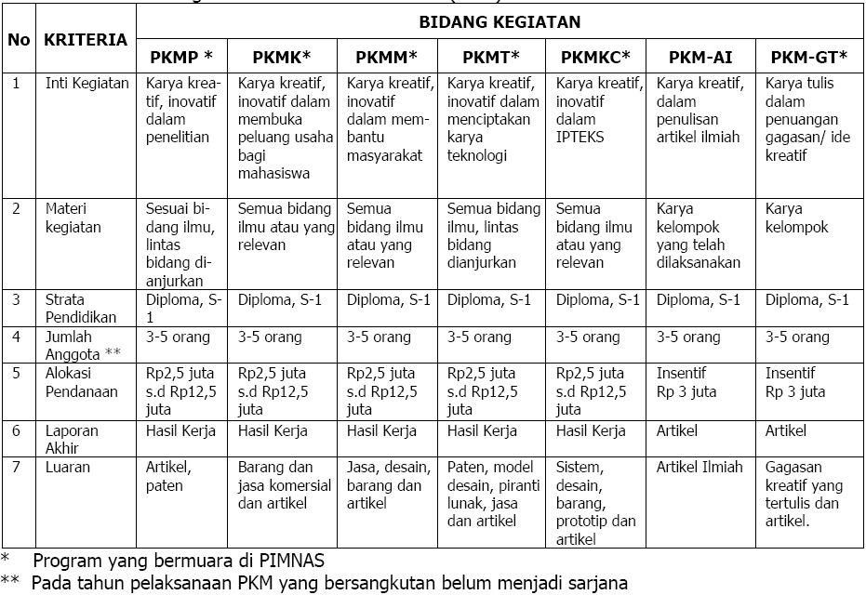
KRITERIA UMUM PKM PANDUAN 2017.
5 Juta s.d. 12.5 Juta

Slide 20
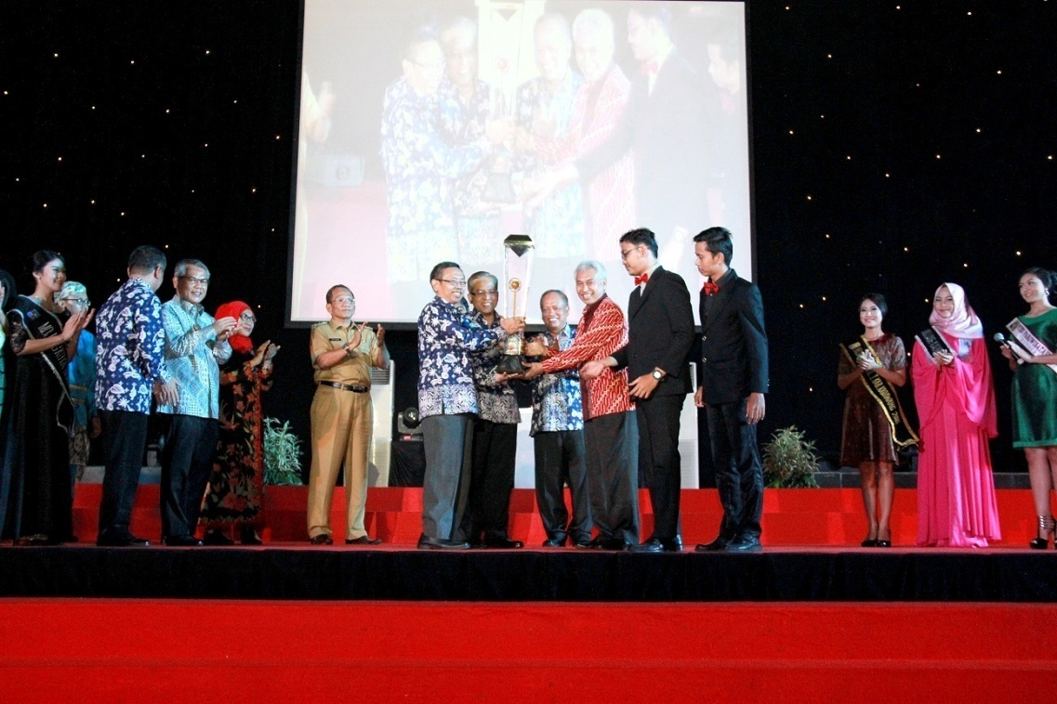

UB JUARA UMUM PIMNAS XXIX 2016

Slide 21
STRATEGI USULAN PKM
😐
PKM-GT
PKM-K
PKM-M
PKM- P
PKM-T
PKM-KC
PKM-AI

Slide 22
Penilaian Usulan PKM 5 Bidang
I. Pra Evaluasi
1. Format & Administrasi
2. Kemitraan
3. Program
4. Kreativitas
II. Desk Evaluasi

Slide 23
I. Pra Evaluasi: Format & Administrasi
Kesesuaian Format Proposal dan Tulisan
  Struktur proposal, item2 lampiran, layout, spasi, jumlah hal sesuai pedoman
Kesesuaian Persyaratan Administrasi (Wajib)
  Tanggal Proposal, tandatangan pengusul-dosen pembimbing, tandatangan ketua dan cap lembaga PT, biodata yang ditandatangani, surat pernyataan ketua pelaksana atau mitra untuk PKM-T dan PKM-M

Slide 24
I. Pra Evaluasi: Kemitraan
Kemitraan Khusus Untuk PKM T dan M
Harus Ada Mitra dan Surat Kesediaan Mitra Usaha untuk PKM T
Harus Ada Mitra dan Surat Kesediaan Mitra Masyarakat Non Produktif untuk PKMM
Tidak boleh:
Surat kesediaan mitra, tetapi tidak ada ttd atau cap jempol dan stempel
PKM-P atau T yang memerlukan pembiayaan lebih dari Rp. 12,5 juta, tapi tidak ada surat kontribusi pendanaan dari mitra.

Slide 25
I. Pra Evaluasi: Program
Isi Proposal tidak sesuai dengan Jenis Program
Adanya aktivitas riset untuk PKM K, M, T, KC
PKM-T bermitra dengan Masyarakat Non Produktif
PKM-T gambaran Teknologi dan mitra tidak ada
PKM-M bermitra dengan Masyarakat Produktif.
PKM-M gambaran umum masyarakat sasaran tidak ada
PKM-K yg menjalankan usaha bukan tim mhs.
PKM-K tidak memuat identifikasi peluang usaha.
PKM-P variabel-variabel yang diteliti tidak ada
PKM-KC nilai futuristik dari karya yang diusulkan masih belum nampak

Slide 26
I. Pra Evaluasi: Kreativitas
Topik berulang dan sudah sering
Topik sudah sangat umum
Kreativitas terlalu kecil, atau terlalu besar

Slide 27
II. Desk Evaluasi
Desk Evaluasi dilakukan oleh 2 reviewer, Dengan nilai akhir adalah rata2 dari kedua reviewer tsb.
Jika ada perbedaan nilai lebih dari 100, maka ada reviewer ke-3.
Komponen dan bobot penilaian Desk Evaluasi tiap bidang PKM berbeda.

Slide 28
PKM
PENELITIAN

Slide 29
PKM-P
Teori/Statement/Metode Baru
TANTANGAN/PERSOALAN
Ilmu Penget. & Teknologi
Kreativitas untuk menjawab permasalahan,
dalam pengembangan ilmu/teori dan teknologi
yang dilaksanakan dengan melakukan penelitian.
Transformasi Permasalahan ke dalam variabel2
yg diteliti.
Pemecahan masalah ditunjukkan
pada metodologi penelitian
KELOMPOK MAHASISWA
DOSEN PEMBIMBING
PKM-P
Soshum, Eksakta

Slide 30
Luaran dan Potensi PKM P
Artikel Imiah, kalau bisa yg dipublikasikan seminar / journal international
Draft paten
Kemanfaatan: Kontribusi pada keilmuan & praktis
Potensisi paten

Slide 31
Sistematika Penulisan Proposal PKM P
Ditulis di A4, TNR 12, spasi 1.15, margin 4 3 3 3 …MUTLAK…!
Halaman sampul
Halaman pengesahan
Daftar isi
Bab 1 Pendahuluan
Bab 2 Tinjauan Pustaka
Bab 3 Metode Penelitian
Bab 4 Biaya dan Jadwal Kegiatan
4.1 Anggaran Biaya
4.2 Jadwal Kegiatan
Daftar Pustaka
Lampiran-lampiran
Nomor hal :
i, ii , …
Di sudut kanan bawah
10 Halaman
Nomor hal :
1 s.d 10 di sudut kanan atas

Slide 32
BAB 1. PENDAHULUAN
Latar belakang:
  Alasan yang mendasari, urgensi (keutamaan) kegiatan penelitian yang diusulkan
  Proses mengidentifikasi Permasalahan termasuk uraian tentang persoalan.
Masalah yang menjadi prioritas: dijelaskan temuan apa yg ditargetkan serta kontribusinya terhadap ilmu pengetahuan sesuai dengan bidang ilmu pengusul.
Luaran yang diharapkan
Manfaat kegiatan

Slide 33
BAB 2. TINJAUAN PUSTAKA
Kemukakan teori yang melandasi, sesuai acuan primer atau hasil penelitian yang up to date dan relevan (jurnal ilmiah).
Uraikan dengan jelas kajian pustaka yang menimbulkan gagasan dan mendasari kegiatan PKM.
Tinjauan Pustaka menguraikan teori, temuan, dan bahan penelitian lain yang diperoleh dari pustaka acuan serta menjadi landasan usulan.
Tinjauan Pustaka bukan kumpulan teori, namun merupakan rangkaian hasil yang sudah dikenali dan mempunyai sebuah atau beberapa alur pikir tentang terjadinya suatu peristiwa ilmiah dari suatu topik ilmiah yang akan diteliti.

Slide 34
BAB 3. METODE PENELITIAN
Jelaskan secara utuh tahapan penelitian yang akan dilaksanakan, luaran, indikator capaian yang terukur di setiap tahapan, teknik pengumpulan data dan analisis data, cara penafsiran, dan penyimpulan hasil penelitian.
Lebih baik digambarkan juga dlm diagram langkah-2 dan hasil/luaran dr setiap langkah.

Slide 35
Pertanyaan Penting dalam proposal PKM-P
  Apakah format dan syarat administrasi sudah terpenuhi?
  Apa pentingnya penelitian tersebut dilakukan ?
  Apakah penelitian ini belum pernah dilakukan ?
  Apa perbedaan penelitian ini dengan penelitian sejenis ?
  Apakah variabel yang akan di teliti sudah ditetapkan ?
  Tujuan apa yang ingin dicapai melalui penelitian ini ?
  Hasil akhir penelitian ini, seperti/dalam bentuk apakah ?
  Manfaat apa bagi masyarakat atau bagi perkembangan ilmu ?
  Apakah untuk uraian sudah disebutkan sumber rujukannya ?
  Apakah sumber rujukannya bersifat ilmiah ?
  Apakah jumlah rujukannya memadai ?

Slide 36
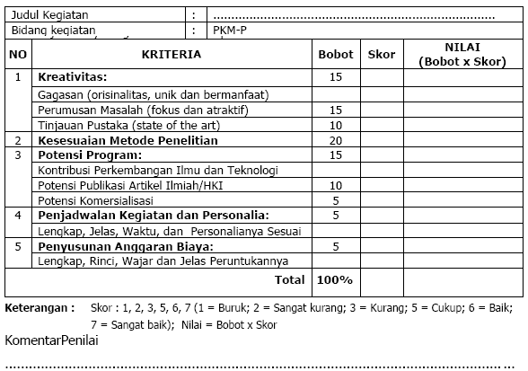
Form Desk Evaluasi Proposal PKM - P

Slide 37
PKM
PENERAPAN TEKNOLOGI

Slide 38
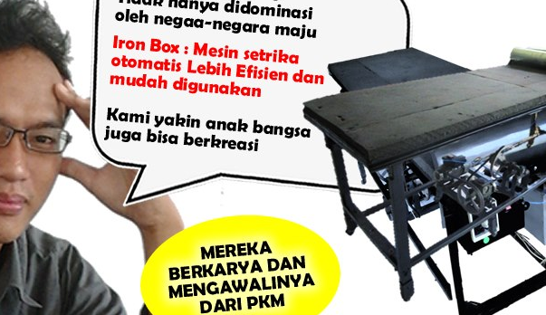
PKM - T
Persoalan
Masyarakat Produktif
Karya Iptek yg bermanfaat bagi mitra
Kreativitas yang inovatif dalam menciptakan
karya teknologi (prototipe, model, peralatan, proses)
Solusi dari persoalan prioritas Mitra,
harus diskusi dgn mitra
Menggunakan IPTEK yg sudah ada,
tidak ada riset.
KELOMPOK MAHASISWA
DOSEN PEMBIMBING
PKM-T

Slide 39
Luaran dan Potensi PKM T
Model / design / alat yang sudah beroperasi dengan sempurna
Artikel Ilmiah yg dipublikasikan
Draft paten
Kemanfaatan: Peningkatan Kinerja Mitra
Potensi keberlanjutan ke PKM / kegiatan yang lain

Slide 40
Masyarakat Produktif
Industri skala mikro, kecil dan menengah
Kelompok Tani
Kelompok Nelayan
Kelompok Ternak
Pengrajin
Industri rumahan
Pedagang kecil
Koperasi
Penjual jasa
Industri Skala besar
Industri kelistrikan
Industri minyak dan gas
Industri baja, dll

Slide 41
PERSOALAN MITRA??
Kualitas & ketersediaan bahan baku
Sistem dan proses produksi (produktivitas, kualitas, efisiensi, reliability, dll)
Pemeliharaan (Maintenance management, SOP, Teknik Pemeliharaan)
Lingkungan kerja (kenyamanan, keselamatan & kesehatan kerja)
Pengolahan & pemanfaatan limbah
Manajemen (pemasaran, keuangan, dll)
Prototipe & model

Slide 42
BAB 1. PENDAHULUAN
Latar belakang:
  uraikan proses mengidentifikasi masalah pad mitra, dengan merujuk dari berbagai sumber pustaka,
  pandangan singkat dari para penulis/peneliti lain yang pernah melakukan pembahasan atas topik terkait dapat dikemukakan di sini.
  Uraikan secara kuantitatif potret, profil dan kondisi mitra PKM-T. Uraikan pula kondisi dan potensi wilayah dari segi fisik, sosial, ekonomi maupun lingkungan yang relevan dengan kegiatan yang akan dilakukan.
  Permasalahan, yang menjadi prioritas.
Tujuan
Luaran yang diharapkan
Manfaat kegiatan

Slide 43
BAB 2. TINJAUAN PUSTAKA
uraikan kondisi umum lingkungan yang menimbulkan gagasan membantu mitra dalam meningkatkan usaha atau kegiatannya.
Uraikan gambaran tentang potensi sumberdaya dan peluang pasar termasuk analisis ekonomi usaha yang sudah ada secara singkat, untuk menunjukkan sumbangsih penerapan teknologi yang diusulkan..
Pada bagian ini
harus diuraikan pada aspek mana bantuan teknologi yang ditawarkan diyakini akan mampu
meningkatkan kinerja mitra, misalnya mutu bahan baku, prototip, model, peralatan atau
proses produksi, pengolahan limbah, sistem jaminan mutu dan lain-lain atau aspek-aspek
manajemen yang mencakup pemasaran, pembukuan atau status usaha.

Slide 44
BAB 3. METODE PELAKSANAAN
Uraikan secara lengkap mengenai teknik, cara atau tahapan pekerjaan dalam menyelesaikan permasalahan dan sekaligus pencapaian tujuan program.
Lebih baik digambarkan juga dlm diagram langkah-2 dan hasil/luaran dr setiap langkah.

Slide 45
Pertanyaan Penting dalam proposal PKM-T
  Apakah format dan syarat administrasi sudah terpenuhi?
  UKM mana yang menerima manfaat ?
  Apakah kesulitan dan masalah mitra sdh tergambarkan ?
  Apakah teknologi yg diterapkan ini menjawab permasalahan yang dihadapi mitra ?
  Tujuan apa yang ingin dicapai dalam penerapan teknologi ini ?
  Hasil akhir PKM-T ini, seperti/dalam bentuk apakah ?
  Manfaat apakah bagi mitra atau bagi perkembangan iptek ?
  Apakah untuk uraian di atas sudah disebutkan sumber rujukannya ?
  Apakah sumber rujukannya bersifat ilmiah ?
  Apakah jumlah rujukannya memadai ?

Slide 46
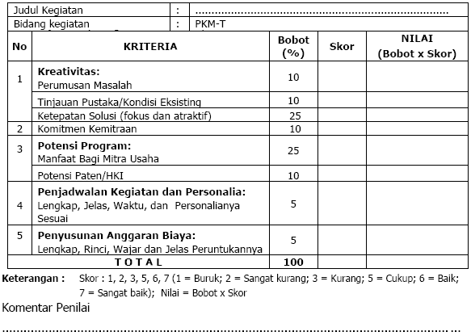
Form Desk Evaluasi Proposal PKM - T

Slide 47
PKM
PENGABDIAN MASYARAKAT

Slide 48
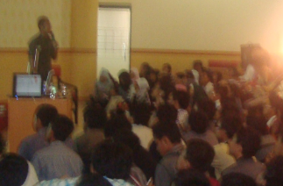
PKM - M
Persoalan MASYARAKAT
Tak PRODUKTIF
Perubahan Nilai di Mitra
Kreativitas yang inovatif dalam
membantu memecahkan persoalan di masyarakat
Solusi dari persoalan prioritas Mitra,
harus diskusi dgn mitra
Bentuk Kegiatan:
Penataan dan perbaikan lingkungan,
Pelatihan keterampilan kelompok masyarakat,
Pengembangan kelembagaan masyarakat,
Penciptaan karya seni dan olah raga, dll.
KELOMPOK MAHASISWA
DOSEN PEMBIMBING
PKM-M

Slide 49
Masyarakat Non Produktif
Kegiatan sosial
Panti asuhan
Sekolah
Pondok pesantren
LSM, dll

Slide 50
Luaran dan Potensi PKM M
Model / design / alat yang sudah diaplikasikan di Mitra
Artikel Ilmiah yg dipublikasikan
Perubahan Nilai di Masyarakat sasaran
Kontribusi pada keilmuan & praktis
Potensi keberlanjutan ke PKM yang lain

Slide 51
BAB 1. PENDAHULUAN
Latar belakang:
  Uraikan latar belakang dan permasalahan atas kegiatan yang diusulkan.
  Uraikan secara kuantitatif potret, profil dan kondisi khalayak sasaran yang akan dilibatkan dalam PKM-M.
  Uraikan pula kondisi dan potensi wilayah dari segi fisik, sosial, ekonomi maupun lingkungan yang relevan dengan kegiatan yang akan dilakukan..
Peramasalahan
Luaran yang diharapkan
Manfaat kegiatan

Slide 52
BAB 2. GAMBARAN UMUM MASYARAKAT SASARAN
Penjelasan mengenai kondisi masyarakat sasaran yang akan menerima kegiatan pengabdian agar diuraikan secara faktual.
Uraikan permasalahan yang dihadapi masyarakat yang membutuhkan bantuan penyelesaiannya.
Hindari adanya kegiatan percobaan atau kegiatan dalam usulan PKM-M.

Slide 53
BAB 3. METODE PELAKSANAAN
Uraiakan secara jelas teknik, cara atau tahapan pekerjaan dalam menyelesaikan permasalahan dan sekaligus pencapaian tujuan program.
Lebih baik digambarkan juga dlm diagram langkah-2 dan hasil/luaran dr setiap langkah.

Slide 54
Pertanyaan Penting dalam proposal PKM-M
  Apakah format dan syarat administrasi sudah terpenuhi?
  Siapa penerima manfaat PKM-M ini ?
  Apakah permasalahan yg dihadapi masyarakat sudah digambarkan dalam proposal ?
  Apa pentingnya usulan pengabdian tersebut dilakukan ?
  Dimana kreativitas dari pengabdian ini ? Adakah sesuatu yg unik ?
  Bagaimana kegiatan pengabdian ini dapat memberikan perubahan di masyarakat ?
  Tujuan apa yang ingin dicapai dalam pengabdian ini ?
  Hasil akhir pengabdian ini, seperti/dalam bentuk apakah ?

Slide 55
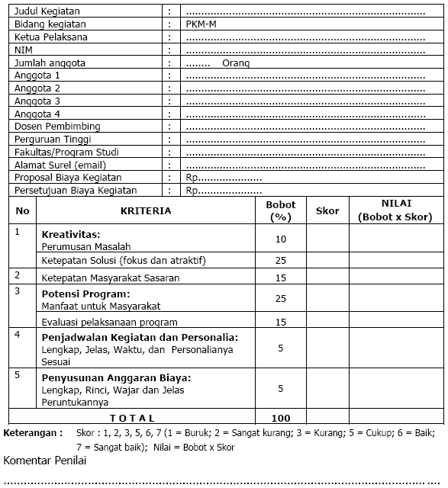
Form Desk Evaluasi Proposal PKM - M

Slide 56
PKM
KEWIRAUSAHAAN

Slide 57

Skema Ide PKM-K
Tantangan/
Kebutuhan PASAR
Sistem bisnis sudah berjalan dengan baik
Kreativitas yang inovatif yang inovatif
dalam menciptakan peluang pasar
Didahului oleh survai pasar,
ada relevansinya yang tinggi terhadap
terbukanya peluang perolehan profit.
KELOMPOK MAHASISWA
DOSEN PEMBIMBING
PKM-K

Slide 58
Luaran dan Potensi PKM K
Barang / Jasa yang sdh dikomersialkan (Proses sudah mulai berjalan)
Artikel Ilmiah yg dipublikasikan
Sistem bisnis sudah berjalan dengan baik dan terlihat jelas potensi keberlanjutan
Paten, merk dagang

Slide 59
BAB 1. PENDAHULUAN
Latar belakang:
  Alasan yang mendasari, urgensi (keutamaan) kegiatan kewirausahaan yang diusulkan
  Proses mengidentifikasi peluang usaha termasuk uraian tentang persoalan masyarakat usaha dan kelayakan usaha.
Masalah yang menjadi prioritas.
Luaran yang diharapkan
Manfaat kegiatan

Slide 60
BAB 2. GAMBARAN UMUM RENCANA USAHA
Uraikan kondisi umum lingkungan yang menimbulkan gagasan menciptakan kegiatan usaha.
Gambaran potensi sumberdaya dan peluang pasar (termasuk analisis ekonomi usaha) untuk menunjukkan kelayakan usaha.
Gambaran usaha yang direncanakan, menjanjikan perolehan profit untuk menjamin peluang keberlanjutan usaha.

Slide 61
BAB 3. METODE PELAKSANAAN
Uraian tentang teknik, tahapan pekerjaan dalam menyelesaikan permasalahan.
Gambarkan langkah-2 secara skematic, dan masing-2 tahap dijelaskan apa aktivitasnya dan menghasilkan apa.

Slide 62
Pertanyaan Penting dalam proposal PKM-K
  Apakah format dan syarat administrasi sudah terpenuhi?
  Apakah peluang usaha sudah tergambarkan dengan jelas ?
  Dimana kreativitas dari kewirausahaan ini ? Adakah sesuatu yg unik ? Yang membedakan dari lainnya yang sejenis ? Keunggulannya ?
  Tujuan apa yang ingin dicapai dalam kewirausahaan ini ?
  Hasil akhir PKM-K ini, seperti /dalam bentuk apakah ?
  Manfaat apakah bagi mahasiswa atau masyarakat ?
  Proposal harus mampu menggambarkan peluang dan rencana usaha yang akan diajukan, serta potensi keberlanjutannya
  Gambaran umum rencana usaha, dapat diuraikan dalam bentuk “bussiness plan” termasuk rencana “cash flow”

Slide 63
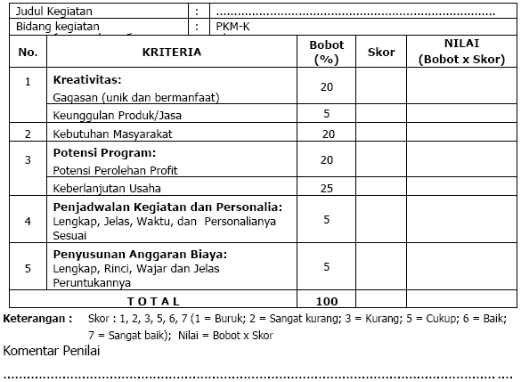
Form Desk Evaluasi Proposal PKM - K

Slide 64
PKM
KARSA CIPTA

Slide 65
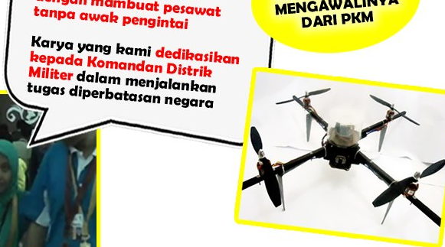
PKM - KC
KELOMPOK MAHASISWA
DOSEN PEMBIMBING
Masyarakat
KONSTRUKSI IDE KREATIF
PKM-KC

Slide 66
Luaran dan Potensi PKM KC
Model / design / alat yang bisa belum bermanfaat bagi masyarakat
Artikel Ilmiah, kalau bisa yg dipublikasikan
Potensi Patent
Kontinuitas dan keberlanjutan program.
(oleh pihak lain)
Paten bila mungkin

Slide 67
BAB 1. PENDAHULUAN
Latar belakang:
  Uraikan proses identifikasi masalah, yang merujuk pada berbagai sumber pustaka, pandangan singkat dari para penulis lain yang pernah melakukan pembahasan topik terkait dapat dikemukakan di sini.
  Uraikan pula kondisi dan potensi wilayah dari segi fisik, sosial, ekonomi maupun lingkungan.
  Uraikan secara singkat pada bagian mana karsa cipta yang ditawarkan mampu memberikan nilai atau manfaat jangka panjang kepada pihak sasaran.
Masalah yang menjadi prioritas.
Luaran yang diharapkan
Manfaat kegiatan

Slide 68
BAB 2. TINJAUAN PUSTAKA
Uraikan kondisi umum lingkungan yang menimbulkan gagasan menciptakan yang didasari atas karsa dan nalar mahasiswa.
Gambaran mengenai potensi sumberdaya dan peluang pasar termasuk analisis ekonomi yang direncanakan disajikan secara singkat untuk menunjukkan manfaat dari karsa cipta yang diajukan.
Uraikan juga literatur yang memiliki keterkaitan dengan ide atau gagasan yang ditawarkan dan jika ada kemiripan, pada bagian mana karsa cipta yang ditawarkan memiliki perbedaan atau keunikan. Karsa cipta yang ditawarkan harus bersifat konstruktif dan mampu menghasilkan suatu sistem, desain, model/barang atau prototip dan sejenisnya serta memiliki daya guna yang jelas.

Slide 69
BAB 3. METODE PELAKSANAAN
Uraian tentang teknik, tahapan pekerjaan/kegiatan dalam menyelesaikan permasalahan.
Gambarkan langkah-2 secara skematic, dan masing-2 tahap dijelaskan apa aktivitasnya dan menghasilkan apa, cantumkan IKJP.

Slide 70
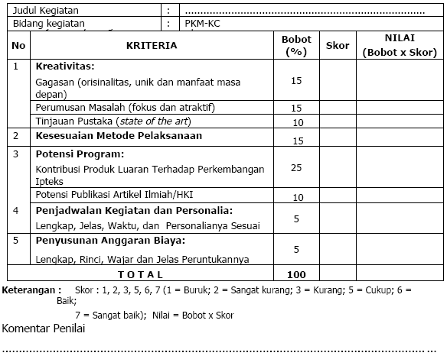
Form Desk Evaluasi Proposal PKM - KC

Slide 71
Form Penilaian PRESENTASI 5 Bidang
No | Penilaian | Bobot | Skor*) | Nilai (B*S)
1 | PEMAPARAN: Sistematika Penyajian dan Isi Kemutahiran alat bantu Penggunaan bahasa yang baku Cara dan sikap presentasi Ketepatan waktu | 20
2 | KREATIVITAS: | 50
 | Kreativitas gagasan (keunikan, ketepatan solusi) - Adopsi dan kemutahiran ipteks/ - Manfaat/nilai tambah/ keberlanjutan
3 | DISKUSI: | 30
 | Tingkat pemahaman gagasan - Kontribusi anggota tim
 | T O T A L | 100
*) Skor yang diberikan : 1, 2, 3, 5, 6, 7

Slide 72
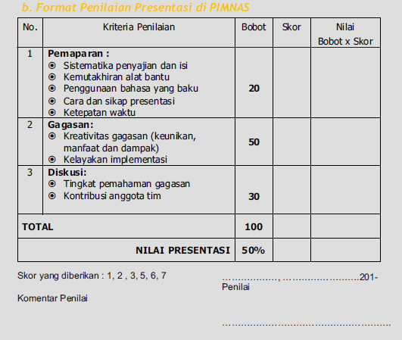
Kriteria penilaian PKMGT

Slide 73
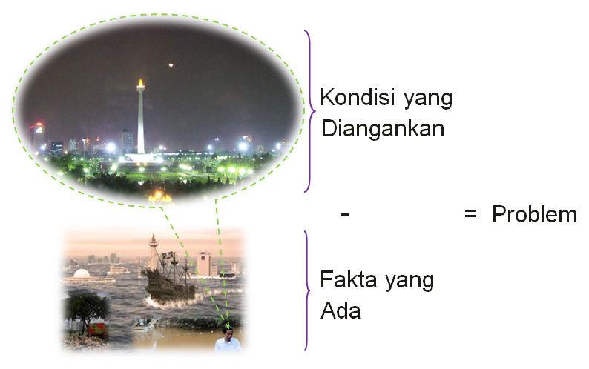
PERMASALAHAN ?

Slide 74

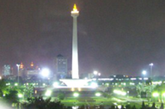
P =
F
-
A
Solusi
Cara Penyelesaian
PENDAHULUAN
  Latar Belakang
  Permasalahan
  Tujuan
  Manfaat
  Luaran
JUDUL
METODA PENELITIAN / PELAKSANAAN

Slide 75
PKM DIDANAI LOLOS 2017

Slide 76
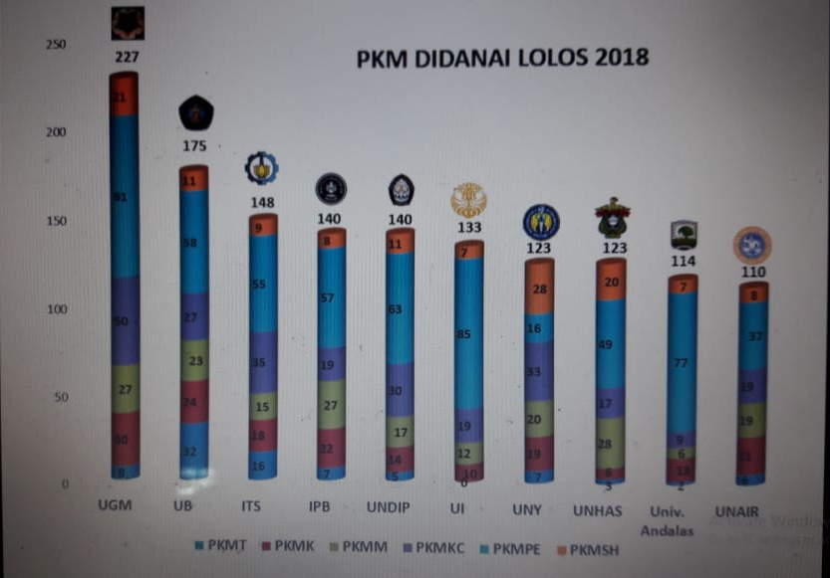

Slide 77
Judul pkm 2018

Slide 78
DAFTAR 13 PERGURUAN TINGGI TERBESAR PENERIMA DANA PKM 2017
NO | NAMA PERGURUAN TINGGI | BIDANG PKM |  |  |  |  |  | TOTAL PROPOSAL
 |  | PKMK | PKMKC | PKMM | PKMPE | PKMPSH | PKMT
1 | IPB | 49 | 22 | 49 | 70 | 4 | 1 | 195
2 | UNDIP | 41 | 22 | 29 | 82 | 13 | 3 | 190
3 | ITS | 17 | 51 | 8 | 80 | 10 | 21 | 187
4 | UNAIR | 43 | 18 | 22 | 41 | 9 | 1 | 134
5 | UGM | 23 | 26 | 8 | 56 | 12 | 4 | 129
6 | UB | 17 | 34 | 15 | 45 | 8 | 7 | 126
7 | UNHAS | 6 | 13 | 15 | 67 | 11 | 4 | 116
8 | UNY | 24 | 29 | 14 | 22 | 21 | 5 | 115
9 | UNAND | 3 | 11 | 12 | 76 | 6 | 1 | 109
10 | UNRI | 20 | 7 | 7 | 49 | 8 | 1 | 92
11 | PENS | 2 | 62 | 2 | 19 |  | 6 | 91
12 | ITB | 11 | 34 | 7 | 28 |  | 3 | 83
13 | UM | 17 | 14 | 7 | 26 | 17 |  | 81

Slide 79
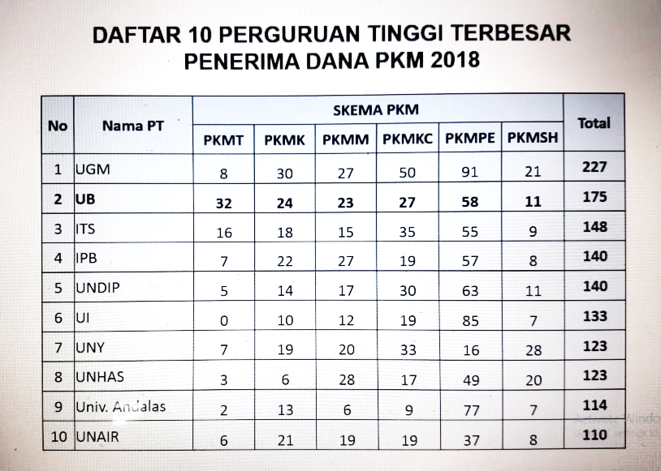

Slide 80
Total dana disetujui DIKTI
PKM UB 2016
Rp. 1.931.000.000
PKM UB 2017
Rp.1.165.000.000 (- 39,67%)
PKM UB 2018
Rp.1.344.200.000 (- 15,38%)

Slide 81
DATA PKM PENGAJUAN TAHUN 2016 LOLOS DIDANAI DIKTI TAHUN 2017
UNIVERSITAS BRAWIJAYA
NO | FAKULTAS | JENIS PKM |  |  |  |  |  | Jumlah
 |  | PKM-K | PKM-KC | PKM-M | PKM-PE | PKM-PSH | PKM-T | Proposal
1 | FTP | 2 | 14 | 4 | 12 | - | 4 | 36
2 | FMIPA | 2 | 2 | - | 9 | 2 | - | 15
3 | FT | 1 | 6 | 1 | 3 | - | 1 | 12
4 | FP | 4 | 1 | 2 | 5 | - | - | 12
5 | FPIK | 2 | 4 | 1 | 3 | - | 1 | 11
6 | FAPET | 2 | 2 | 1 | 5 | - | 1 | 11
7 | FKH | 1 | 1 | - | 5 | - | - | 7
8 | FILKOM | - | 4 | - | 1 | - | - | 5
9 | FEB | 2 | - | 1 | - | 2 | - | 5
10 | FISIP | 1 | - | 1 | - | 2 | - | 4
11 | FK | - | - | 2 | 2 | - | - | 4
12 | FIB | - | - | 2 | - | 2 | - | 4
 | Jumlah | 17 | 34 | 15 | 45 | 8 | 6 | 126

Slide 82
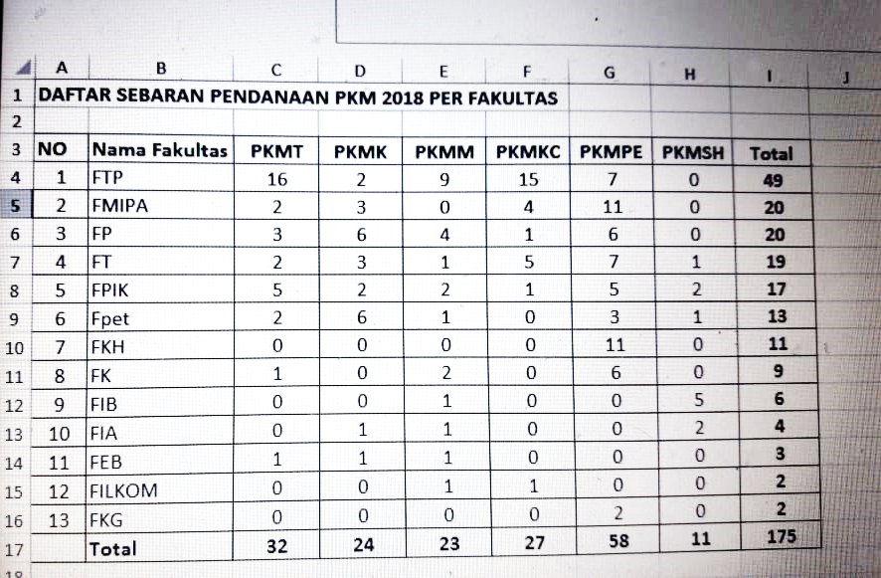

Slide 83
Prestasi Mahasiswa UB 2016
NO | FAKULTAS | MEDALI |  |  | Total
 |  | EMAS | PERAK | PERUNGGU
POSTER (20%)
1 | UNIVERSITAS BRAWIJAYA | 4 | 3 | 4 | 11
2 | UGM | 4 | 3 | 3 | 10
3 | UNAIR | 3 | 0 | 2 | 5
 | Total | 11 | 6 | 9 | 26
PRESENTASI (80%)
1 | UNIVERSITAS BRAWIJAYA | 6 | 4 | 2 | 12
2 | UGM | 5 | 2 | 3 | 10
3 | UNAIR | 5 | 3 | 0 | 8
 | Total | 16 | 9 | 5 | 30

Slide 84
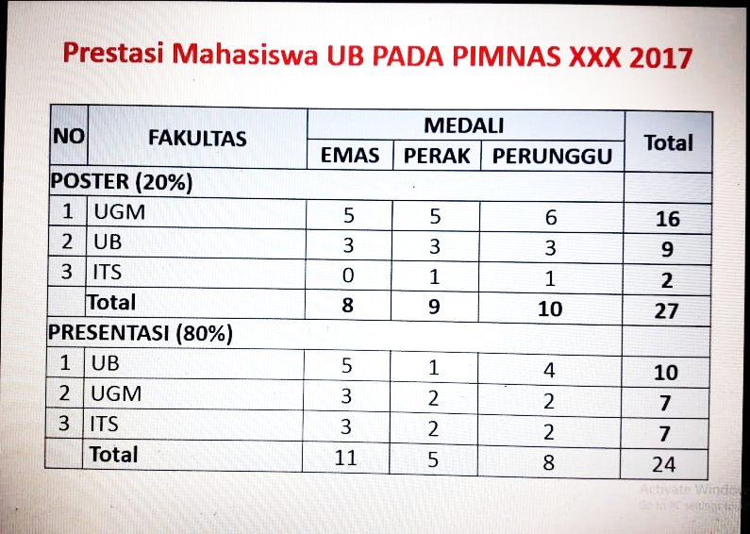
Prestasi Mahasiswa UB 2017

Slide 85
Prestasi Mahasiswa UB 2017
No | Jenis PKM | 2015 |  |  |  |  | 2016
 |  | Didanai | PIMNAS | Jml Kelas | Prestasi |  | Didanai | PIMNAS | Jml Kelas | Prestasi
 |  |  |  |  | Poster | Presentasi |  |  |  | Poster | Presentasi
1 | PKM GT | 4 | 4 | 2 | 1 Perunggu | 1 Perak | ? | ? | 2 | ? | ?
2 | PKM P | 94 | 8 | 6 | 1 Emas, 1 Perunggu | 1 Emas, | 45 | ? | 6 | ? | ?
3 | PKMT | 20 | 2 | 1 |  | 1 Emas 1 Perunggu | 6 | ? | 1 | ? | ?
4 | PKM M | 22 | 4 | 4 | 1 Emas, 1 Perak | 1 Perak, 1 Perunggu | 15 | ? | 4 | ? | ?
5 | PKM K | 58 | 5 | 4 | 1 perak 1 perunggu | 1 Perak | 17 | ? | 4 | ? | ?
6 | PKM KC | 60 | 6 | 5 | 1 Emas, 1 Perak, 1 Perunggu | 3 Emas, 1 perak | 34 | ? | 5 | ? | ?
7 | PKM SH | 10 | 2 | 2 | 1 Emas | 1 Emas | 8 | ? | 2 | ? | ?
Total |  | 264 | 31 | 23 | 4 Emas 3 Perak 4 Perunggu | 6 Emas 4 Perak 2 Perunggu | 126 | ? | 23 | ? | ?

Slide 86
Rangkaian Kegiatan Menuju PIMNAS
No | Kegiatan | Waktu | Tempat
1 | Sosialisasi dan Pengarahan Bagi Kelompok Penerima Dana PKM | Maret 2017 | Widyaloka
2 | Pematangan Rencana Pelaksanaan PKM melalui Presentasi Proposal PKM dan pembentukan Team POKJA | Maret 2017 | Rektorat
3 | Pelaksanaan PKM | Maret- Juni 2017 | Peserta
4 | Monev Fakultas | Minggu I Mei 2017 | Fakultas Masing-masing
5 | Monev Universitas dan Gelar Produk | Minggu III Mei 2017 | FK
6 | Monev Eksternal DIKTI | Juni 2017 | FK
7 | Sosialisasi dan Pengarahan Peserta PIMNAS | Juli 2017 | Widyaloka/Lt6 rektorat
8 | Karantina PIMNAS dan Gelar Produk | Juli- Agustus 2017 | Batu
9 | Pemantapan dan Finalisasi Upload Kelengkapan PIMNAS | Agustus 2017 | Rektorat Lt 6
10 | Pemberangkatan Kontingen PIMNAS UB | Agustus 2017 | Rektorat

Slide 87
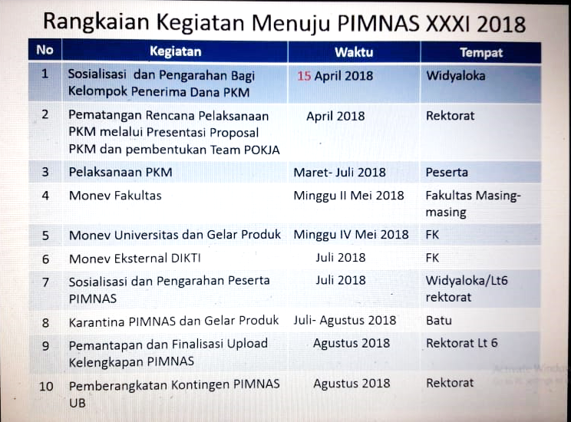

Slide 88
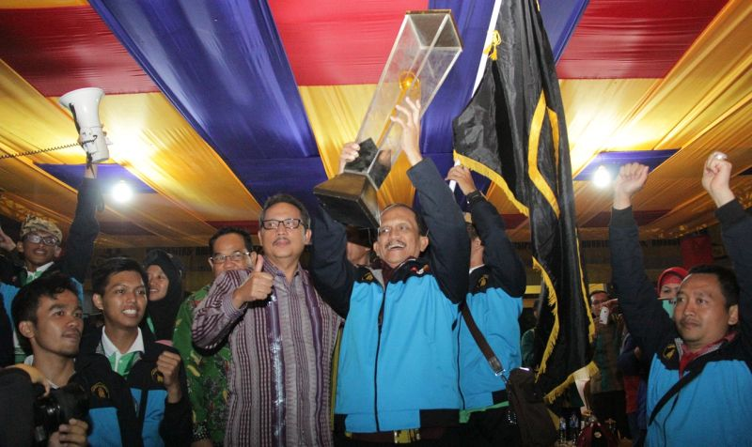
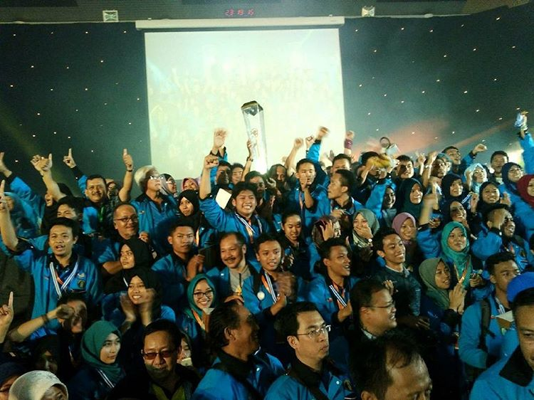
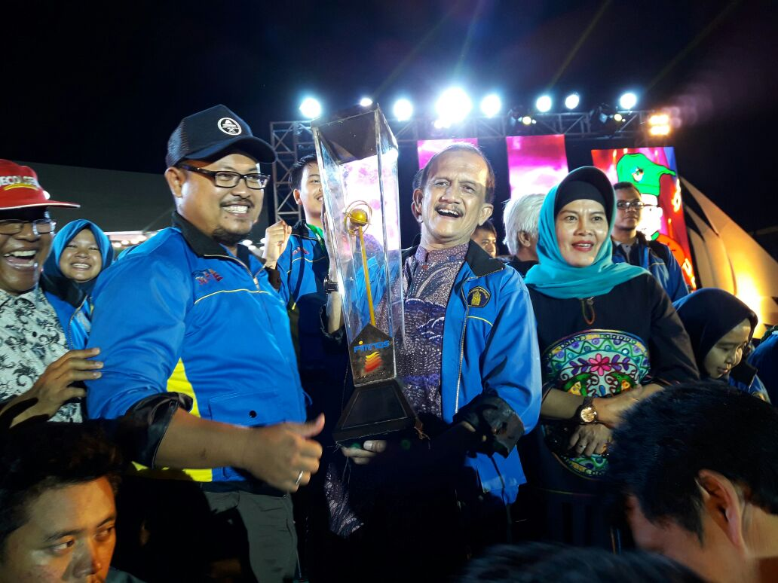
JUARA PIMNAS 2015
JUARA PIMNAS 2016
JUARA PIMNAS 2017

Slide 89
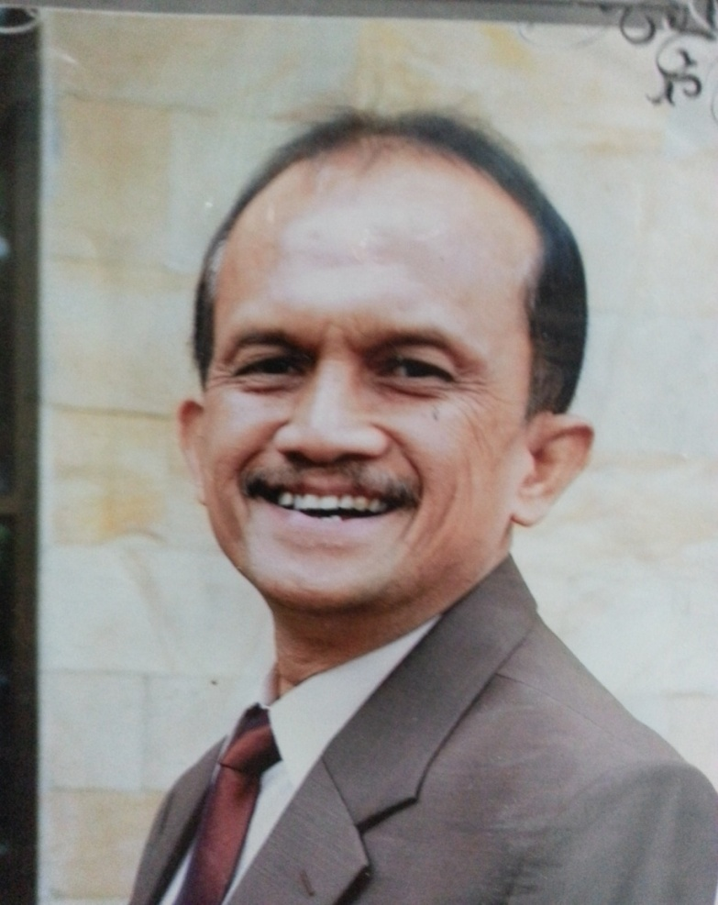
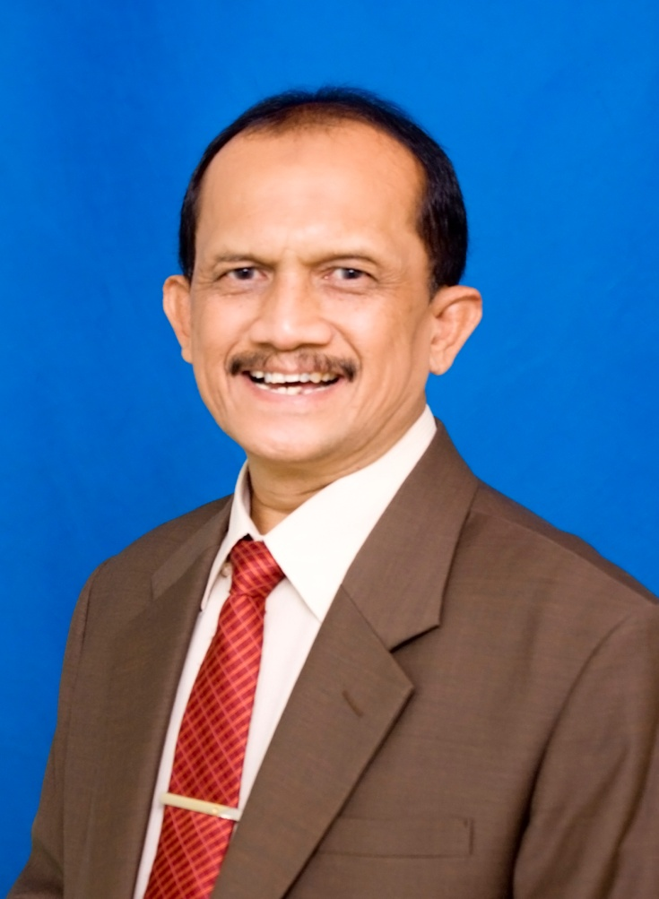
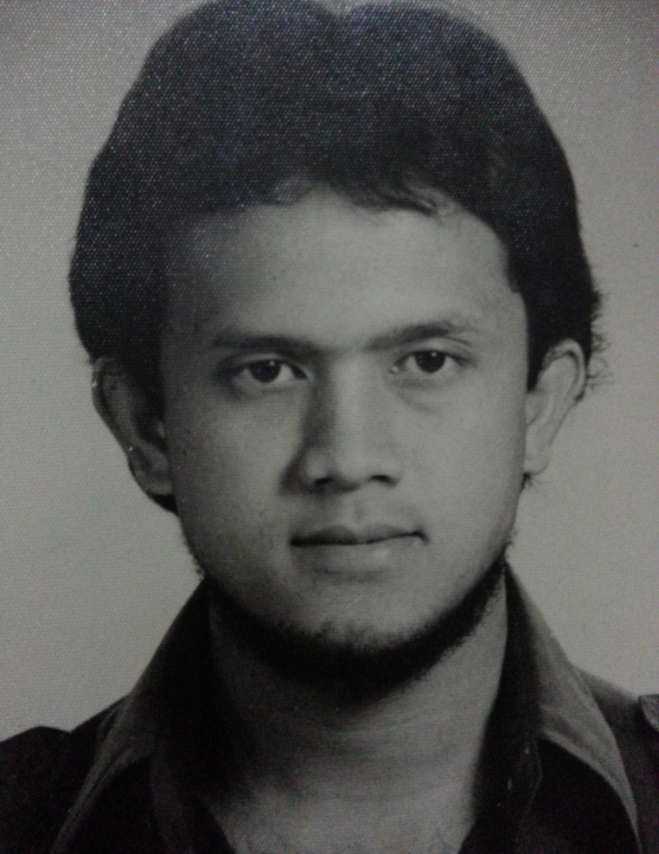
terimakasih

